Slide 1
Tiết | Lớp | Ngày dạy
TIẾT PPCT: 07
4 | 8A | 23/10/2025
4 | 8C | 24/10/2025
C4 | 8B | 25/10/2025
TIẾT PPCT: 08
4 | 8A | 30/10/2025
4 | 8C | 31/10/2025
C4 | 8B | 01/11/2025

Slide 2

KHỞI ĐỘNG

Slide 3
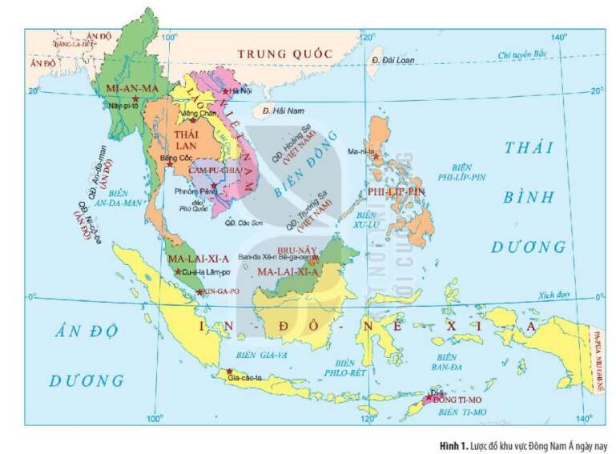

Xác định và nêu nhận xét về vị trí của các nước trong khu vực Đông Nam Á

Slide 4
Do có vị trí địa lí quan trọng, giàu tài nguyên khoáng sản nên các nước trong khu vực Đông Nam Á sớm trở thành đối tượng xâm lược của thực dân phương Tây.

Slide 5

NỘI DUNG BÀI HỌC
Khái quát quá trình xâm nhập Đông Nam Á của thực dân phương Tây
01
Tình hình Đông Nam Á dưới ách đô hộ của thực dân phương Tây
02
Cuộc đấu tranh của nhân dân các nước Đông Nam Á chống thực dân phương Tây từ nửa sau thế kỉ XVI đến giữa thế kỉ XIX
03
04
Luyện tập – Vận dụng

Slide 6
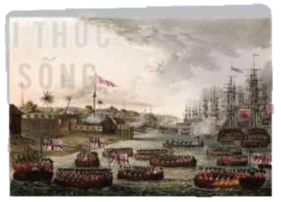
1
Khái quát quá trình xâm nhập Đông Nam Á của thực dân phương Tây

Slide 7
Hoạt động cá nhân
Tìm hiểu thông tin mục 1, quan sát hình 4.1, 4.2, thực hiện trò chơi “Ai nhanh hơn”, 3 học sinh xung phong lên bảng ghi nhanh vào 3 phiếu học tập.
Tên nước | Quá trình thực dân phương Tây xâm nhập
Ma-lai-xi-a, Miến Điện
Phi-lip-pin
In-đô-nê-xi-a
Ba nước Đông Dương (Việt Nam, Lào, Cam-pu-chia)

Slide 8
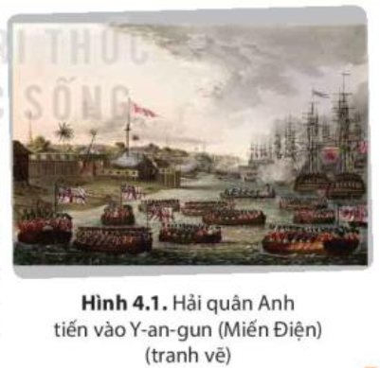
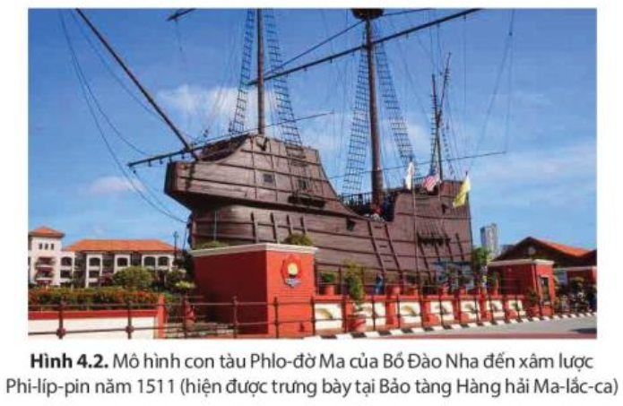

Slide 9

1. Khái quát quá trình xâm nhập Đông Nam Á của thực dân phương Tây
+ Ở In-đô-nê-xi-a, thực dân Bồ Đào Nha xâm nhập ngay từ thế kỉ XVI. Đến giữa thế kỉ XIX, Hà Lan đã hoàn thành quá trình xâm lược.
+ Ở Ma- lai-xi-a, Miến Điện, từ sau thế kỉ XVI Anh, Pháp, Hà Lan tranh chấp. Cuối thế kỉ XIX là thực dân Anh.
+ Ở Phi-lip-pin, giữa thế kỉ XVI, Tây Ban Nha đánh chiếm, năm 1898 Mỹ xâm lược và biến nước này thành thuộc địa.
+ Ở Xiêm, do chính sách ngoại giao mềm dẻo của vua Ra-ma V nên giữ được nền độc lập tương đối.

Slide 10
Con tàu Phlo-đờ Ma (Hoa của biển) nặng hơn 400 tấn, là một tàu chiến của Bồ Đào Nha được đóng ở Li-xbon năm 1502. Nó đã từng tham gia nhiều trận chiến, thuyền trưởng đồng thời là một tướng hải quân nổi danh của Bồ Đào Nha Xô đơ An-bức-ca chỉ huy.
Năm 1511, người Bồ Đào Nha hướng tới vương quốc Hồi giáo Ma-lắc-ca, nơi có thủ đô Ma-lắc-ca (Ma-lai-xi-a ngày nay) là một trong những thành phố giàu có nhất thời điểm đó, tại đây tàu Phlo-đờ Ma thu được rất nhiều chiến lợi phẩm với khối lượng kho báu đồ sộ.
Dự kiến, tàu Ph-lo-đờ Ma sẽ mang kho báu quay lại Li-xbon để dâng lên vua Bồ Đào Nha, cùng nhiều chiến lợi phẩm có được từ cuộc chiến. Nhưng khi tới khu vực Ma-lắc-ca, tàu bất ngờ gặp bão và bị đánh chìm, khi đó trên tàu đang chất rất nhiều vàng bạc từ thành phố Ma-lắc-ca cùng với rất nhiều đồ cống nộp từ vua Xiêm.

Slide 11
2
Tình hình Đông Nam Á dưới ách đô hộ của thực dân phương Tây

Slide 12
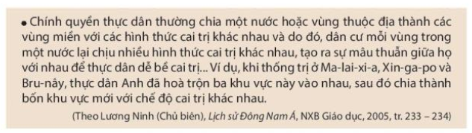
Hoạt động cá nhân
Tư liệu giúp em biết điều gì về chính sách cai trị của chính quyền thực dân ở một số nước Đông Nam Á.
Chính quyền thực dân sử dụng chính sách “chia để trị” ở một số nước Đông Nam Á. Chia rẻ khối đoàn kết dân tộc, chia rẻ, phân biệt sắc tộc giữa các dân tộc, tiếng nói, màu da…, tạo ra sự mâu thuẫn để chúng dễ bề cai trị.

Slide 13
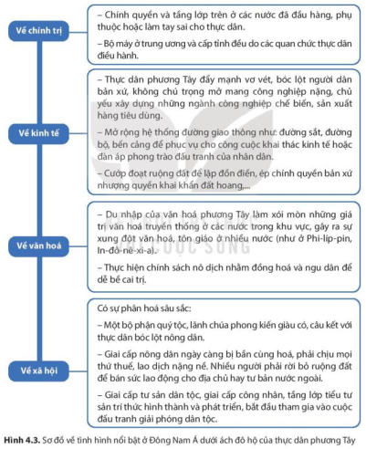


Hoạt động cặp đôi
Tìm hiểu sơ đồ hình 4.3 để trả lời câu hỏi: Hãy trình bày những nét chính về tình hình chính trị, kinh tế, văn hóa, xã hội của các nước Đông Nam Á dưới ách đô hộ của thực dân phương Tây. Cặp đôi dãy 1 chính trị, cặp đôi dãy 2 kinh tế, cặp đôi dãy 3 văn hóa, cặp đôi dãy 4 xã hội.

Slide 14
2. Tình hình Đông Nam Á dưới ách đô hộ của thực dân phương Tây
+ Chính trị: Đầu hàng, phụ thuộc, làm tay sai cho thực dân; bộ máy trung ương và tỉnh đều do các quan chức thực dân điều hành.
+ Kinh tế: Vơ vét, bóc lột, không chú trọng công nghiệp nặng, chú trọng công nghiệp chế biến, sản xuất hàng tiêu dùng; mở rộng hệ thống giao thông như đường sắt, bến cảng.

Slide 15
2. Tình hình Đông Nam Á dưới ách đô hộ của thực dân phương Tây
+ Văn hóa: Du nhập văn hóa phương Tây làm xói mòn những giá trị văn hóa của các nước, gây xung đột văn hóa, tôn giáo (Phi-lip-pin, In-đô-nê-xi-a); thực hiện chính sách nô dịch nhằm đồng hóa và ngu dân để dễ bề cai trị.
+ Xã hội: Có sự phân hóa sâu sắc: Một số bộ phận Quý tộc, lãnh chúa cấu kết với thực dân; nông dân bị bóc lột nặng nề; tư sản dân tộc, công nhân, tầng lớp tiểu tư sản trí thức hình thành và phát triển, tham gia vào cuộc đấu tranh giải phóng dân tộc.

Slide 16
Cuộc đấu tranh của nhân dân các nước Đông Nam Á chống thực dân phương Tây từ nửa sau thế kỉ XVI đến giữa thế kỉ XIX
3

Slide 17

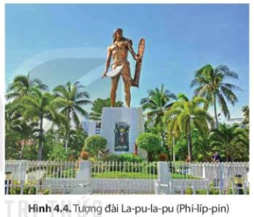
Hoạt động nhóm
6 nhóm tìm hiểu thông tin mục 3, quan sát hình 4.4, thảo luận để hoàn thành phiếu học tập:
Tên nước | Tên phong trào | Lãnh đạo | Kết quả

Slide 18
3. Cuộc đấu tranh của nhân dân các nước Đông Nam Á chống thực dân phương Tây từ nửa sau thế kỉ XVI đến giữa thế kỉ XIX
Tên nước | Tên phong trào | Lãnh đạo | Kết quả
In-đô-nê-xi-a | - Cuộc khởi nghĩa Tơ-ru-nô-Giê-giô (1675) - Cuộc khởi nghĩa Su-ra-Pa-tít (1683-1719) - Cuộc khởi nghĩa Đi-pô-nê-gô-rô (1825-1830) chống thực dân Hà Lan |  | Thất bại
Phi-lip-pin | - Cuộc khởi nghĩa của thổ dân trên đảo Mác-tan (1521); Cuộc khởi nghĩa của Nô-va-lét (1823), - Khởi nghĩa Khơ-rút-xơ (1844) ⟶ chống lại thực dân Tây Ban Nha | - La-pu-la-pu - Nô-va-lét - Khơ-rút-xơ | Thất bại
Miến Điện | - Quân đội Miến Điện (1824-1826) | Tướng Bun-đu-la | Thất bại

Slide 19
Bảng tiêu chí đánh giá sản phẩm học tập
Nội dung và tiêu chí đánh giá |  | Tự đánh giá | Đánh giá N1 | Đánh giá N2 | Đánh giá N3 | Đánh giá N4 | Đánh giá N5
Sản phẩm học tập (6,0 điểm) | Nội dung sp (4,0 điểm)
 | Hình thức sp (2,0 điểm)
Kĩ năng trình bày (4,0 điểm) | Ngôn ngữ (1,0 điểm)
 | Kĩ năng trả lời (1,0 điểm)
 | Thời gian (1,0 điểm)
 | Phong thái (1,0 điểm)
Tổng điểm

Slide 20
Thảo luận
Em có nhận xét gì về phong trào đấu tranh của nhân dân các nước Đông Nam Á từ nửa sau thế kỉ XVI đến giữa thế kỉ XIX?

Slide 21
4
Luyện tập – Vận dụng

Slide 22
Hoạt động cá nhân
Học sinh đọc, suy nghĩ và làm bài tập sau: Em có nhận xét gì về chính sách đô hộ của thực dân phương Tây đối với các nước Đông Nam Á?

Slide 23
Gợi ý sản phẩm
+ Về kinh tế: Đều nhằm vơ vét, bóc lột, tối đa nguồn lợi, sức lao động từ các thuộc địa Đông Nam Á để làm giàu cho chủ nghĩa tư bản chính quốc chứ không nhằm mục đích phát triển thuộc địa, “khai hóa văn minh” như học tuyên truyền, đặt ra nhiều thứ thuế vô lí, bóc lột nhân dân đến tận xương tỷ…
+ Về chính trị: Chúng thực hiện chính sách “chia để trị”, chia rẻ khối đoàn kết dân tộc, thực hiện chính sách ngu dân để dễ bề cai trị, gây ra mâu thuẫn giữa các dân tộc, các nước trong khu vực …
+ Về văn hóa: Du nhập lối sống phương Tây, làm mai mọt giá trị văn hóa truyền thống dân tộc…

Slide 24
Hoạt động cá nhân
Có ý kiến cho rằng: Các nước tư bản phương Tây xâm chiếm Đông Nam Á là để giúp đỡ những nước này thoát khỏi nghèo nàn, lạc hậu. Em đồng ý với ý kiến đó không? Hãy sưu tầm một số tư liệu từ sách, báo và internet để chứng minh cho ý kiến của em.

Slide 25
Gợi ý sản phẩm
Không đồng ý với ý kiến: Các nước tư bản phương Tây xâm chiếm Đông Nam Á không phải là để giúp đỡ các nước này thoát khỏi nghèo nàn, lạc hậu mà trái lại làm cho các nước này ngày càng nghèo nàn, lạc hậu hơn vì: Các nước tư bản phương Tây xâm chiếm các nước Đông Nam Á với mục đích vơ vét của cải, khai thác tài nguyên, khoáng sản đem về phục vụ cho chính quốc, bóc lột sức lao động..đẩy các nước Đông Nam Á rơi vào vòng luẩn quẩn của đói nghèo, dịch bệnh (học sinh sưu tầm các tranh ảnh, tư liệu từ sách, báo, internet để minh chứng cho điều đó).

Slide 26
01
Hoàn thành bài tập phần Luyện tập – Vận dụng.
Hướng dẫn về nhà
02
Xem lại toàn bộ nội dung bài học.
03
Tìm hiểu trước nội dung bài 5. Trả lời các câu hỏi trong SGK.

Slide 27

Chúc cả lớp học ngoan!

